Slide 1
“风洞健康管理系统一体化平台” 建设方案论证工作进展汇报
气动设备研究部2020.06.23

Slide 2
目 录
一、平台总体构想；
二、近期开展的主要工作；
三、下一步主要工作；
四、需协调解决的问题。

Slide 3
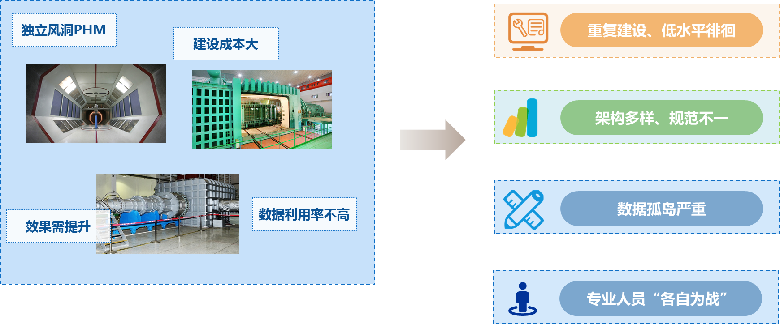
一、平台总体构想
1、需求分析
针对上述问题，拟开展风洞健康管理系统一体化平台建设研究，将单个风洞PHM系统拓展为“一套软件、一个平台、与控制系统有效融合”的风洞群PHM系统，将对象、数据从小样本拓展为大样本，实现数据、模型、知识的规范共享和充分利用，实现基地风洞设备健康管理工作的技术及人力物力资源的统筹，为基地PHM专业技术团队体系化、专业化、长期化开展风洞设备PHM管理与深化研究提供强有力的技术支撑。

Slide 4

2、平台业务目标
2
支撑实现基地风洞设备群的体系化PHM管理。
具体化
3
1
在各风洞单体设备PHM系统之上，构建基地级PHM平台，将单个风洞PHM拓展为风洞群PHM，实现数据、模型、知识、以及人力物力资源的整合，为基地PHM专业技术团队体系化、专业化、长期化开展风洞设备PHM管理与深化研究提供强有力的支撑。
实现全基地风洞设备PHM数据规范化、标准化管理与共享。
支撑实现风洞单体设备PHM系统的规范化、标准化、便捷化开发。
对基地所有风洞设备PHM相关数据（状态监控数据、运维数据、设计数据、厂家试验数据、故障数据、评估数据等）进行规范化定义、采集、清洗和集中管理，将小样本拓展为大样本，可支持从不同层级（风洞、子系统、部段、部件）、不同维度（相类似设备、相关联设备）开展对多种特征量的融合关联分析、数据挖掘等，提高数据的利用价值。
规划设计统一的风洞PHM系统架构，研发提供具有较强功能性、兼容性、灵活性的通用PHM基础平台软件（一套软件），在此基础上支持实现风洞单体设备PHM系统高效定制开发和快速迭代，减少重复工作，降低开发成本。
业务目标
6
4
实现平台规范化、标准化运行。
提供强大的数据处理、建模、预测、评估等服务支持。
5
制定统一的业务流程标准规范、接口集成规范、数据标准化管理规范、模型管理规范、风洞PHM系统建设规范、运维管理和服务质量管理体系等，维护基地风洞PHM管理的规范化、标准化运行。
实现与风洞测控系统的融合，共同保证设备安全高效运行。
平台通过集成并提供各类丰富的算法、引擎、工具等，通过规范定义各项接口、参数等，支持PHM专业技术团队运用各种技术手段协同开展诸如大数据分析、多层面多维度智能专家系统、复杂系统建模、复杂故障诊断与预测、装备健康状态评估等更深层次的应用研究工作，研究成果在全基地共享，真正实现和发挥设备健康管理的作用效能。
通过规范定义风洞测控系统、PHM系统彼此之间的接口、协同运行机制等，注重在设计、建设、运维等各阶段的融合，可进一步提高风洞自身的安全运行保障能力，共同保证设备在全生命周期内安全高效运行。

Slide 5
3、平台在装管体系中的功能定位
风洞运维信息
维修建议
装备管理
信息化平台
支持端侧定制化开发，
生成风洞单体设备PHM系统
云侧建模服务
故障信息报告
状态评估报告
监测报告
风洞状态数据采集
……
故障信号
风洞运行数据
风洞测控系统
流场状态
风洞级健康
管理平台
设备传感器数据
基地级健康
管理平台
力、热、应变、振动、声压、视频……
风洞测控系统数据
设备信息反馈
……
维修信息
采购信息
……
风洞健康管理信息
诊断结果反馈
模型调用
数字化风洞
风洞健康管理业务支撑
诊断预测结果反馈
模型验证
电机电流不平衡故障
结果建议反馈
压缩机渗漏故障
诊断模型发布
深度诊断、预测、评估结果
……
……
健康评估体系共享
维修方案报告
预测模型发布
……
管好数据、管好模型，支持风洞单体设备PHM系统定制开发，支持模型开发与PHM业务开展、支持装备维修决策。
维修决策方案
诊断模型
及算法
数据交互
数据特征提取
简单计算模型
复杂诊断模型
仿真计算
中间量计算模型
数据训练模型
……
快速诊断模型
深度卷积模型

Slide 6
4、平台业务主线
1个体
设备健康管理业务是由两个面和三组线构成的业务整体
健康评估
故障诊断
故障预测
基地平台
共享、网络化对比
数据融合
建模服务
……
2个面
指由基地级和风洞级两大层面，基地及各风洞是面上的核心主体
电机
阀门
洞体
部件、设备的数据融合及模型共享
一体化
模型发布
服务调用
诊断结果
数据规范
信息化规范
3组线
指各业务能力点之间以及面与面之间的关系线，包括基地纵向管控、风洞横向管理流程和数据及模型横向融合共享等三组线
状态监测
故障诊断
健康评估
风洞N
寿命预测
维修决策
故障分析
状态监测
故障诊断
健康评估
风洞1
健康管理流程
寿命预测
维修决策
故障分析
n个模型
指各个风洞承载的关键设备故障模型
电机
阀门
洞体

Slide 7



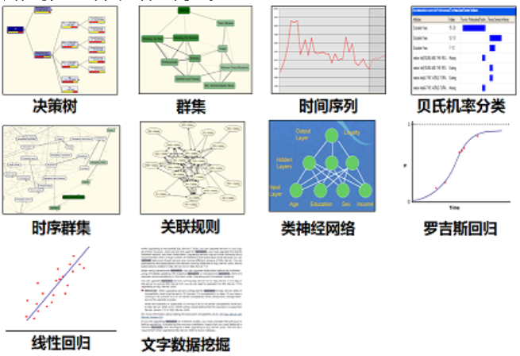
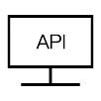




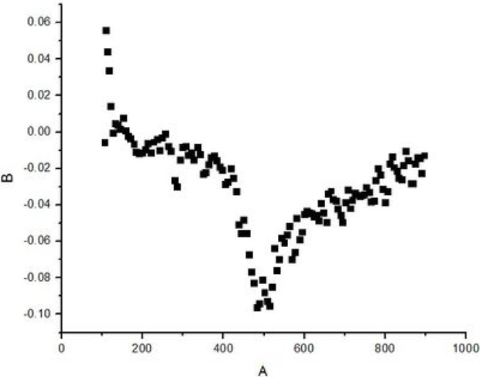
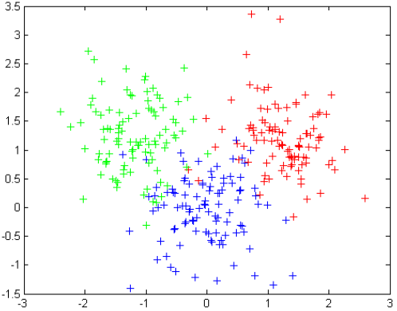
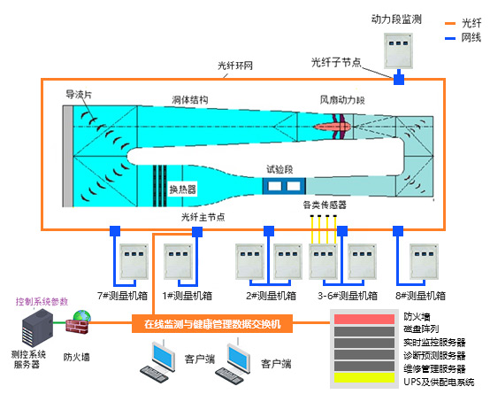
5、平台主要构成
平台主要包括两个部分，分别是风洞侧健康管理平台（端侧）和基地侧健康管理平台（云侧）。
风洞级健康管理平台
基地级健康管理平台
支持端侧定制开发
数据管理专家
模型业务专家
PHM团队
模型发布
模型部署、应用
数据服务平台
上层服务平台
光纤
环网
DaaS
PaaS
数据传输
散点图
聚类
故障诊断模型
故障预测模型
数据关联融合
数据质量管理
数据生命周期管理
数据分析
模型构建及评估
知识库管理
业务支撑
健康度评估分析
维修决策支持
支持风洞单体设备PHM系统定制开发
风洞状态数据采集
平台研究成果应用
风洞设备健康管理业务
与风洞测控系统及安全联锁实时交互
………
风洞全寿命周期健康档案数据化
风洞数据融合与管理
PHM建模服务
PHM模型管理
复杂故障诊断、故障预测
健康管理评估
维修决策支持
……….

Slide 8
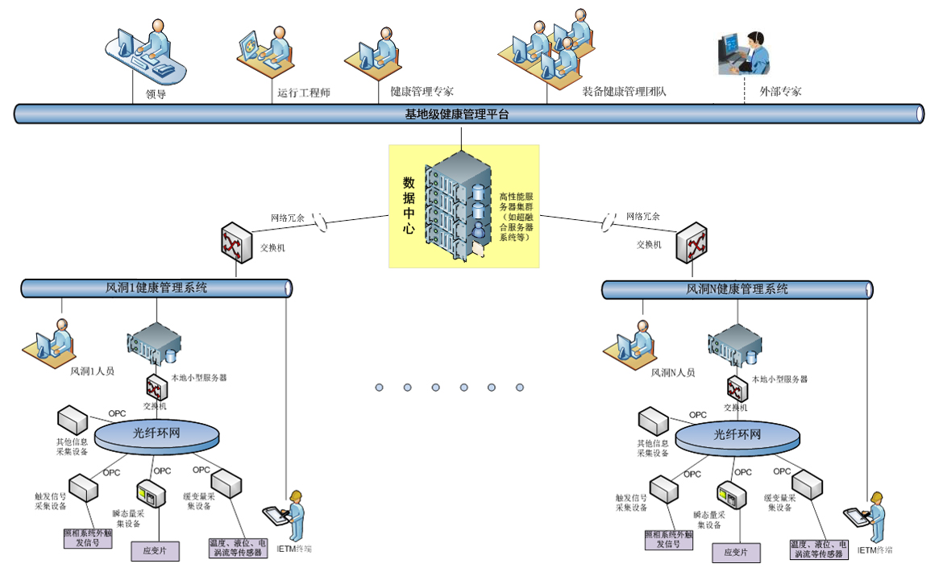
6、平台拓扑结构
平台主要包括两个部分，分别是基地级健康管理平台（云侧）和风洞级健康管理平台（端侧）。

Slide 9
7、方案研究工作思路
阶段一：现状与需求分析
阶段二：平台架构设计
阶段三：平台详细设计
平台建设目标
要求分析
功能架构规划
技术架构规划
架构详细
设计
基地试验装备管理体系化战略
基地风洞健康管理系统建设一体化平台建设方案
平台建设实施路线图
平台建设初步方案
风洞健康管理
现状分析
平台愿景蓝图
数据库、模型库、知识库、工具库架构规划
数据模型规范定义
平台功能业务
需求分析
平台规范标准目录
规范标准大纲
4月初

Slide 10
二、近期开展的主要工作
1、平台业务功能要求的细化分解；
2、平台功能架构、技术架构深化设计；
3、风洞侧健康管理平台软件研发任务书编制；
4、平台建设方案研究项目立项论证；
5、空气动力试验装备管理体系化建设研究项
目群论证；

Slide 11
1、平台业务功能要求细化分解
将平台的具体业务功能要求，按以下几个方面进行细化分解：
数据管理（数据中台）
模型管理
知识管理
业务中台（诊断、预测、评估等）
协同平台
决策辅助平台
展示平台
系统定制开发平台

Slide 12
1、平台业务功能要求细化分解
数据管理（数据中台）：
对基地所有风洞设备全生命周期内产生的各类大量多元异构PHM数据（设计数据、状态数据、运维数据、环境数据、性能试验数据、故障数据等）进行规范化定义、采集、清洗及存储，且满足从不同层面（风洞、子系统、部段、部件）、不同维度（相关联设备、相类似设备等）、运用各种数据处理技术（特征提取、数据挖掘、多种特征量关联分析等），开展风洞设备故障诊断、故障预测、状态评估等业务对数据的要求。
规范各类多元异构数据的采集要求。
规范定义各类多元异构数据的属性。
规范定义各类多元异构数据的标签。
构建多维、多属性、海量关联数据库结构。
数据分布存储架构及规范。
……

Slide 13
1、平台业务功能要求细化分解
模型管理（模型中台）：
针对PHM业务建立及应用的各类模型特点，诸如物理机理模型、失效算法模型、故障诊断模型、故障预测算法模型、状态评估模型等，对模型各项接口、参数等进行规范定义，构建统一管理的以特定结构存储的相关联模型集合，实现包括模型存储管理、模型更新管理、模型访问管理和模型运行管理等功能。
健康管理模型/算法构建功能；
健康管理模型/算法训练功能；
健康管理模型/算法发布功能；
健康管理模型/算法管理功能；
健康管理模型/算法导入功能；
健康管理模型/算法同步功能；
健康管理模型/算法接口及表示规范；
……

Slide 14
1、平台业务功能要求细化分解
知识管理（数据中台）：
构建风洞健康管理知识平台，提供知识的构建、共享与自学习，实现基地风洞运维知识内容进行分类和结构化描述的方法，提供统一标准化的知识梳理服务，建立多类型专家知识映射关联表，提供知识域可视化或知识领域映射地图，显示风洞健康管理知识发展进程与结构关系的一系列各种不同的图形，并用可视化技术描述知识资源及其载体，并实现挖掘、分析、构建、绘制和显示风洞健康管理知识及它们之间的相互联系，搭建统一管理的专家知识库。
FD健康管理知识表示规范；
故障诊断案例库；
维修排故案例库；
试验决策案例库；
知识图谱化；
知识主题库管理；
机器学习推理引擎；
……

Slide 15
1、平台业务功能要求细化分解
业务中台：
提供数据处理、故障诊断、故障预测、健康状态评估等健康管理业务功能应用的中台构件支撑，实现风洞健康管理一体化应用平台。
状态监控工具；
故障诊断工具；
故障预测工具；
健康评估工具；
维修决策工具；
数据挖掘与分析工具；
……

Slide 16
1、平台业务功能要求细化分解
协同平台：
通过在线的模型/知识创编、模型/知识训练与维护等功能，实现风洞PHM模型、知识等的协同共享、共建机制，提供风洞健康管理模型的协同管理与开放能力，支撑智慧试验、数字化风洞联合仿真。
在线协同建模；
协同知识获取；
模型/知识开放管理；
模型/知识主题管理；
模型/知识分享论坛；
……

Slide 17
1、平台业务功能要求细化分解
决策辅助平台
将基地风洞装备当前的健康状态、预测评估结果等健康管理应用结论，对外推送至相应的维修决策、试验任务调度与管理等平台，形成设备状态评估建议、维修决策建议支撑等，实现与维修保障、办公/试验管理等各系统的协同接口，实现基地健康管理平台与维修保障数据、试验数据、办公数据等的业务与数据交换，支撑实现统一的数字化协同管理。
故障预案支持；
维修方案/计划推荐；
试验任务执行评估支持；
试验调度决策支持；
维修保障系统协同接口；
办公系统协同接口；
试验系统协同接口；
……

Slide 18
1、平台业务功能要求细化分解
展示平台
提供多维度、多类型的数据视觉表现形式，借助图表、图形和地图等可视化元素，提供对风洞状态的统一集中化展示，提供“驾驶舱”展示等大屏应用界面，实现对风洞状态的集中统计与可视化呈现，主要包括：
数据源支持；
数据关联；
图表可视化；
仪表可视化；
关键指标分析（KPI）；
多维分析OLAP；
……

Slide 19
1、平台业务功能要求细化分解
系统定制开发平台
实现风洞装备健康管理应用标准化框架，提供基础的风洞健康管理标准化用户界面及应用建设规范，同时提供基地级、风洞级模型、知识的统一开发平台，提供基地级模型知识与风洞级模型的创建、发布与共享等，提供同步机制，实现对风洞级模型的定制化开发与同步共享，实现风洞健康系统的基础展示与规范化建设应用。主要包括：
风洞级健康管理系统用户界面框架标准
风洞可视化组态监控框架标准
风洞故障诊断应用框架标准
风洞故障预测应用框架标准
风洞健康评估应用框架标准
风洞监测规则开发、发布与同步；
风洞诊断模型开发、发布与同步；
风洞故障树建模开发、发布与同步；
风洞知识图谱构建、发布与同步；
风洞机器学习模型开发、发布与同步；
……

Slide 20
基地侧平台功能架构
2、平台架构深化设计
访问接入层
系统管理
统一网关
统一4A管理
登录认证
数据可视化
消息推送
访问接入
个性化定制
信息安全
业务功能层
系统安全
状态监测
历史数据分析
故障诊断
健康评估
故障预测
维修方案推荐
核心部件数据监测
关键参数分析
压缩机
洞体结构
压缩机
洞体结构
故障诊断报告
网络安全
核心指标分析
阀门执行机构回路诊断
结构疲劳诊断
健康评估体系构建
MTBF预测
MTBF预测
维修建议报告
数据安全
核心部件状态告警
运行态势分析
抗燃油供油系统状态诊断
耦合振动裂纹诊断
故障发生时间预测
故障发生时间预测
状态评估报告
模型安全
诊断结果监测
故障统计/关联分析
润滑油系统故障诊断
……
设备健康评估
……
威胁等级评估报告
SaaS
……
……
故障引导处理
系统运维
上层服务层
安装部署
查询分析服务
FMECA
知识库与专家系统服务
物理模型管理与服务
智能算法建模管理与服务
数据查询
表单创建管理
基于故障树诊断
机械物理模型
智能算法建模服务
运行监控
数据分析
故障概率分析
定性分析
定量分析
故障树构建
磨损寿命计算模型
疲劳寿命计算模型
智能算法模型管理
故障处理
影响模式分析
基于规则推理
老化寿命计算模型
应力松弛寿命计算模型
模型下载
模型维护
数据模型服务
智能算法模型运行与监控
自动灾备
模型构建
失效模式分析
对象创建
规则创建
规则调用
冲突消解
电子物理模型
运行参数配置
模型升级
模型信息查看
PaaS
模型训练
风险分析
知识库服务
疲劳寿命计算模型
过应力寿命计算模型
日志分析
模型评价
解决/规避措施
知识创建
知识检索
知识管理
知识推荐
腐蚀寿命计算模型
扩散与迁移寿命计算模型
运行控制
运行监控
模型数据查看
资源管理
数据服务层
租户管理
模型库
知识库
设备BOM库
数据模型
物理模型
诊断规则
维修案例
方案库
规则库
案例库
系统优化
数据计算
数据管理
统一调度
持续集成
实时数据计算
离线数据计算
数据质量管理
元数据管理
任务管理
数据存储
运行调度
服务管理
接口数据层
标准数据层
分析数据层
数据生命周期
数据导入导出
运行监控
服务注册
数据交换
服务编排
DaaS
实时数据采集
数据接入
数据共享
实时数据采集
实时数据预处理
实时数据缓存
实时数据传输
实时数据发送
实时数据接入
离线数据接入
手工数据导入
共享配置
共享过程
共享管控
服务发现
服务降级
数据源层
服务监控
设计数据
厂家试验数据
各类手册
图片
视频
风洞 1
风洞 2
风洞 3
……

Slide 21
2、平台技术架构深化设计
系统主要包括数据服务层（DaaS）、上层服务层（PaaS）、业务功能层、访问接入层、系统管理5个模块。
数据服务层（DaaS）主要负责数据的交换、存储、计算、数据管理、统一调度等。
上层服务层（PaaS）负责为用户提供数据查询、故障诊断、预测模型构建、FMECA构建等功能。
业务功能层主要完成核心设备状态预警分析、故障诊断、故障预测、健康评估及提供运维决策的辅助。
访问接入层为用户提供统一的访问入口。
系统管理提供系统运维、信息安全、模型安全以及服务管理。

Slide 22
风洞侧平台功能架构
2、平台架构深化设计
访问接入层
系统管理
统一网关
统一4A管理
登录认证
数据可视化
消息推送
访问接入
个性化定制
信息安全
业务功能层
状态监测
历史数据分析
故障诊断
健康评估
故障预测
维修方案推荐
系统安全
数据监测
关键参数分析
压缩机
洞体结构
健康评估体系查阅
压缩机
洞体结构
故障诊断报告
网络安全
状态告警
核心指标分析
阀门执行机构回路诊断
结构疲劳诊断
MTBF预测
MTBF预测
维修建议报告
数据安全
阈值判断
运行态势分析
抗燃油供油系统状态诊断
耦合振动裂纹诊断
故障发生时间预测
故障发生时间预测
状态评估报告
诊断结果监测
润滑油系统故障诊断
……
设备健康评估
……
威胁等级评估报告
模型安全
故障统计/关联分析
……
……
故障引导处理
查询分析服务
知识库与专家系统服务
智能算法建模管理与服务
系统运维
数据查询
数据分析
基于故障树诊断
基于规则推理
智能算法模型管理
智能算法模型运行与监控
安装部署
物理模型管理与服务
定性分析
定量分析
规则调用
模型信息
查看
运行参数
配置
模型数据
查看
运行监控
模型调用
模型信息查阅
知识库服务
模型下载
故障处理
模型下载
知识检索
知识推荐
运行控制
运行监控
模型升级
自动灾备
基础计算框架
日志分析
数据挖掘框架
推理引擎
故障树
资源管理
数据服务层
租户管理
模型库
知识库
设备BOM库
数据模型
物理模型
诊断规则
维修案例
方案库
规则库
案例库
系统优化
数据计算
数据管理
统一调度
持续集成
实时数据计算
离线数据计算
数据质量管理
元数据管理
任务管理
数据存储
运行调度
服务管理
接口数据层
标准数据层
分析数据层
数据生命周期
数据导入导出
运行监控
数据交换
服务注册
实时数据采集
数据接入
数据共享
服务编排
实时数据采集
实时数据预处理
实时数据缓存
实时数据传输
实时数据发送
实时数据接入
离线数据接入
手工数据导入
共享配置
共享过程
共享管控
服务发现
数据源层
服务降级
设备传感器数据
任务数据
控制系统数据
服务监控
应力
应变
温度
压力
电压
电流
流量
气压
……
控制信号
故障信号
流场状态

Slide 23
2、平台技术架构深化设计
风洞侧健康管理模块部署在风洞侧，对风洞侧的设备运行数据和测控系统数据进行采集，通过平台从云端下载的故障诊断模块，进行故障的实时诊断，并提供给现场用户进行查看。同时，采集进入系统的实时数据可以通过系统的数据交换模块，将实时数据共享给云侧的健康管理平台。
系统主要包括数据服务层、业务功能层、访问接入层、系统管理4大模块。
数据服务层主要负责数据的交换、存储、计算、数据管理、统一调度。
业务功能层搭建了基础计算框架，可实现实时预警、核心关键故障的诊断，并通过远程访问云侧完成深度数据分析挖掘，模型构建，健康评估，维修方案查询与构建等功能。
访问接入层为用户提供统一的访问入口。系统管理提供系统运维、信息安全以及服务管理。

Slide 24
2、平台技术架构深化设计

Slide 29
2、平台架构深化设计
基地侧平台技术架构
访问接口层
系统管理
应用门户
跨平台展示
（Android、IOS、PC、大屏）
消息推送
（kafka、quartz）
数据可视化
（HTML5、Echarts、 Unity3D 、3DSMax）
安全管理
(4A、SSO)
系统运维
统一网关
ELK
Zuul
Hystrix
Restful
Ribbon
灰度发布技术
Ambari
上层功能层
持续集成
故障诊断
故障预测
状态评估
数据模型
数字化模型
知识库
查询分析
智能建模管理与运行监控
数据挖掘引擎（SparkMlib）
有限元分析（ANSYS）
ElasticSearch
查询分析引擎Presto
Jenkins
运动学仿真(Simpack)
知识引擎Jena
建模语言接口
Python、Java
Docker
深度学习引擎
（TesorFlow/Keras/Caffe）
控制动态机理模型
实时查询引擎Phoenix
K8S
三维建模(CAD/Solidworks/UG)
推理机
规则引擎Drools
气动一维管流模型
流程引擎Activiti
SQL引擎
信息安全
脱敏技术
数据服务层
数据服务
稽核技术
kafka
webservice
WebSocket
数据库技术
加密技术
数据存
储计算
数据管理
统一调度
数据存储
实时计算
离线计算
审计技术
Kerberos
Oozie
HDFS
HBase
Hive
Opentsdb
Redis
Mysql
SparkStreaming
Spark
Tez
Ranger
YARN
服务管理
Ganglia
Eureka
数据交换
数据接入
数据共享
Feign
流数据采集
数据库数据采集
文件采集
Flume
Sqoop
Flume
基于表、视图、API的数据共享技术
Config
Kafka
Zookeeper

Slide 30
2、平台架构深化设计
风洞侧平台软件技术架构
访问接口层
系统管理
应用门户
跨平台展示
（Android、IOS、PC、大屏）
消息推送
（kafka、quartz）
数据可视化
（HTML5、Echarts、 Unity3D 、3DSMax）
安全管理
(4A、SSO)
系统运维
统一网关
运维技术
Zuul
Hystrix
Restful
Ribbon
灰度发布技术
持续集成
业务功能层
故障诊断
Jenkins
数据挖掘引擎
推理机
知识库
查询分析
模型运行环境
流程引擎Activiti
基于Lucene的知识检索技术
基于SQL引擎的查询分析技术
Docker
K8S
数据服务层
信息安全
数据封装
kafka
webservice
WebSocket
数据库技术
脱敏技术
数据存
储计算
数据管理
统一调度
稽核技术
数据存储
实时计算
Redis
PostgreSql
基于JavaAPi的实时数据处理技术
数据库管理技术
Linux shell
加密技术
审计技术
实时数
据采集
实时数据接入
数据共享
服务管理
数据采集
数据缓存
数据发送
传输协议
Gzip/Snappy
OPC、Modbus
MQTT、HTTP
Eureka
采集技术
kafka
OpenSSL
Flume
基于表、
视图、API
的数据共
享技术
Feign
PI
TDM
TCP/IP
Kafka
Config
采集管理
Zookeeper
服务控制（RPC）
日志管理（Log4j）
负载均衡Nginx

Slide 31
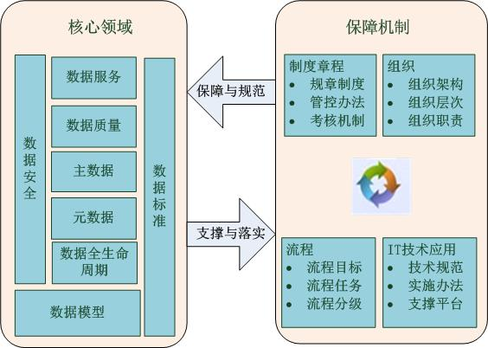
2、平台技术架构深化设计
PHM数据规范研究
学习数据治理的理念。指的是标准化管理数据资产，数据治理的目标主要在于建立一个数据中台，对不同种类的数据源提供一套标准化的治理流程，高效率、高质量完成对数据从生产、处理、迁移等过程的全生命周期管理，同时满足各方对数据的需求，使得数据价值能够在这个过程中得到最大化体现。完整的数据治理体系包含两个方面，一是数据质量核心领域，二是数据质量保障机制。
数据治理体系框图

Slide 32
2、平台技术架构深化设计
数据标准——基础——当前最关心的：是指对一定范围内的数据进行规范化的定义和解释，使不同系统、不同业务都能对数据信息形成一致的认识和理解，实现融合共享。一般通过规范数据元的方式构建数据标准。具体到风洞，根据不同设备特点的差异，可划分为多个分系统，对每个分系统进行层次细分，进而提取出部件的数据对象类。
风洞构型
映射
数据构型

Slide 33
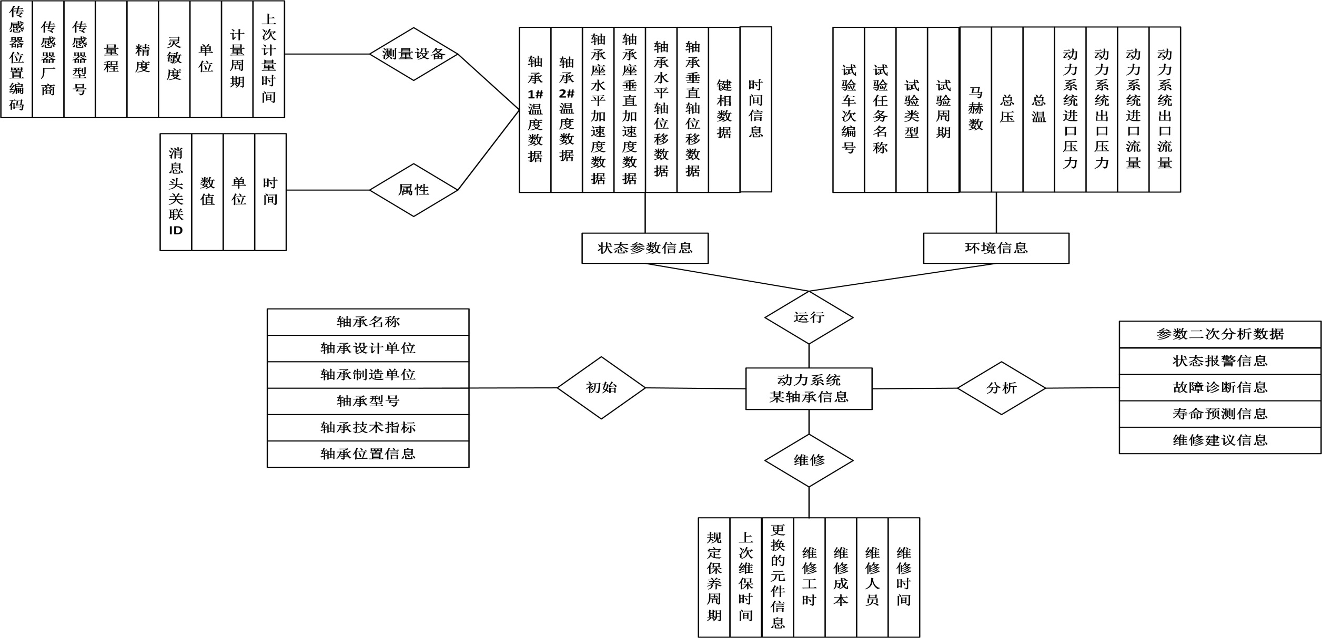
2、平台技术架构深化设计
构建各数据类的E-R关系模型

Slide 34
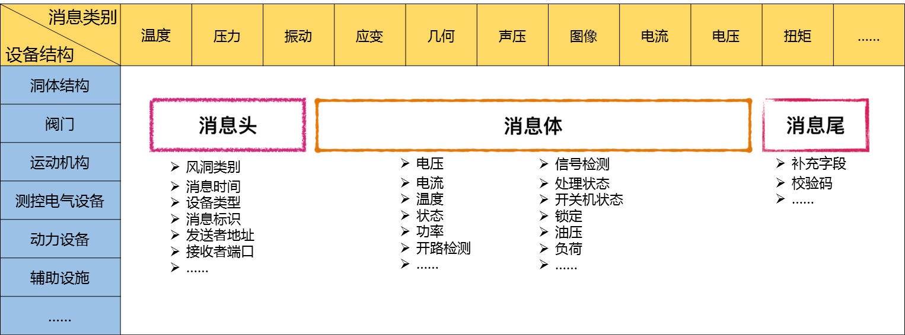
2、平台技术架构深化设计
某一参数制定数据元标准，该数据标准主要包含消息头和消息体两部分，消息头主要描述了该数据元与其他数据的关联关系，消息体描述了该数据元的自有信息。
以动力系统轴承座水平加速度参数为例：
消息体
内容 | 字节数 | 数据类型
工况标识 | 1 | Byte
环境标识（建立与试验数据表的关系） | 1 | Byte
采样周期 | 2 | 整数
采样通道 | 1 | 整数
转速 | 4 | 浮点数
峰峰值 | 4 | 浮点数
1×幅值 | 4 | 浮点数
1×相位 | 4 | 浮点数
1×频率 | 4 | 浮点数
2×幅值 | 4 | 浮点数
2×相位 | 4 | 浮点数
2×频率 | 4 | 浮点数
…… | …… | ……
报警标识 | 1 | Byte
…… | …… | ……
消息头
内容 | 字节数 | 数据类型
包头（检验码） | 6 | Byte
设备基本信息编号 | 1 | Byte
设备台账信息编号 | 1 | Byte
设备维修信息编号 | 1 | Byte
时间标签 | 7 | Byte
……
表1 动力系统轴承座水平加速度参数数据元消息头
表2 动力系统轴承座水平加速度参数数据元消息体

Slide 35
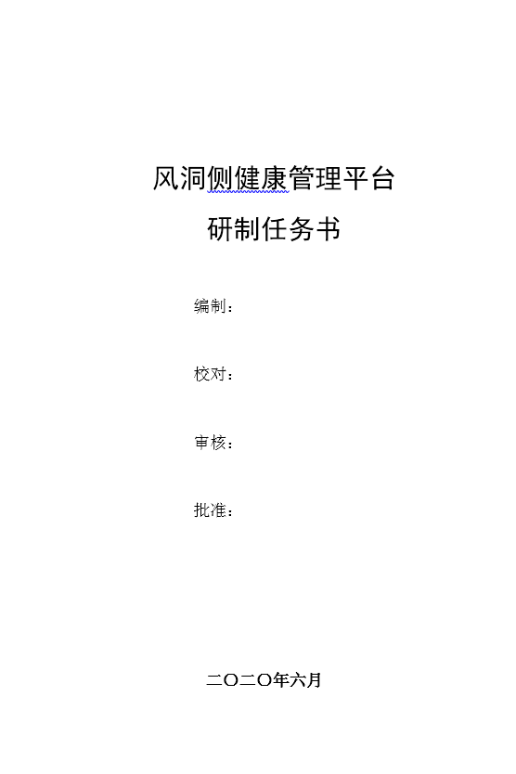
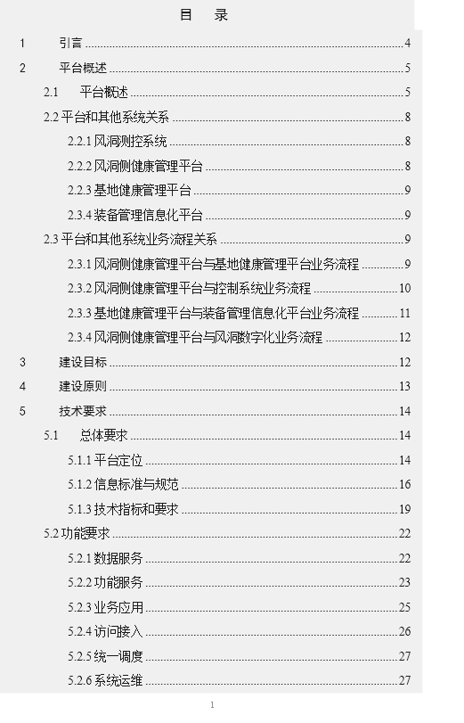
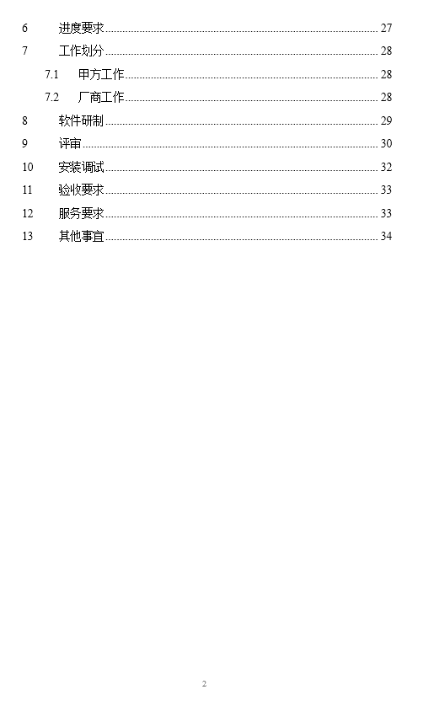
3、风洞侧健康管理平台软件研发任务书编制

Slide 36
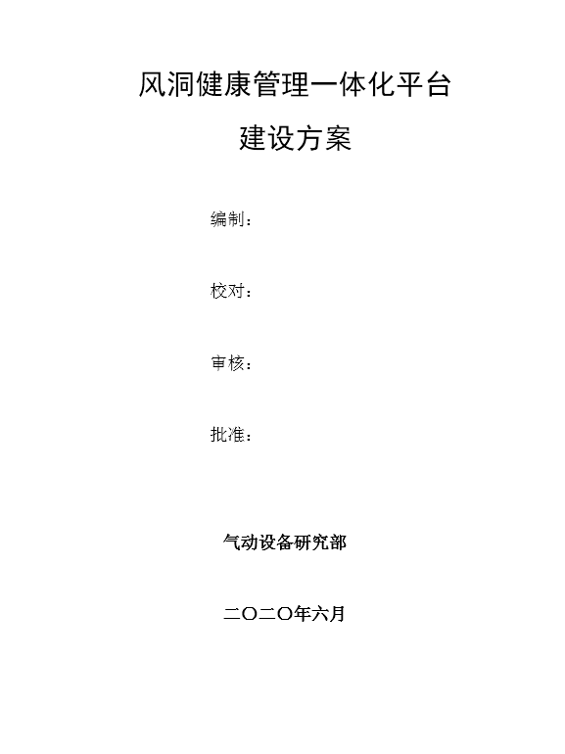
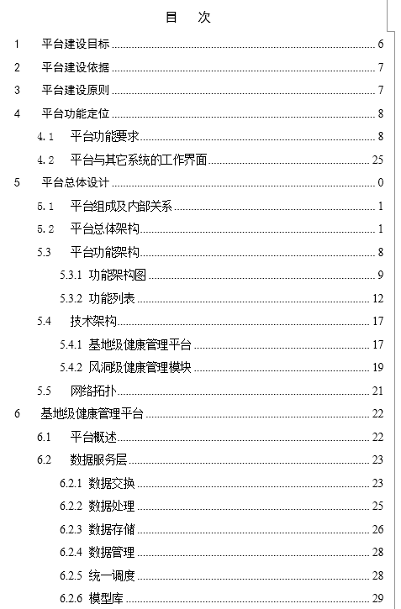
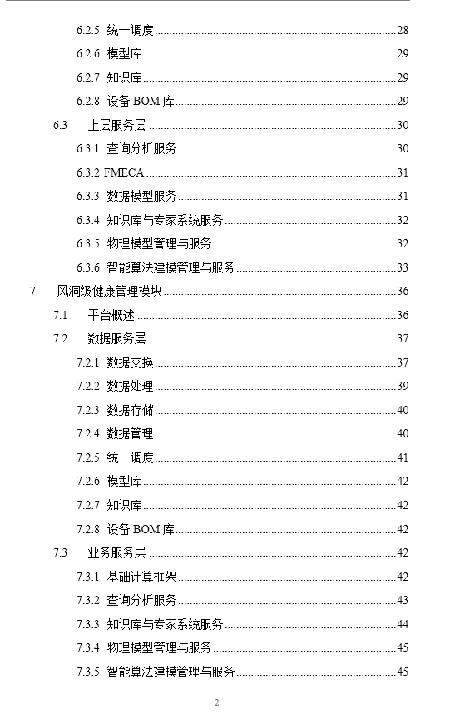
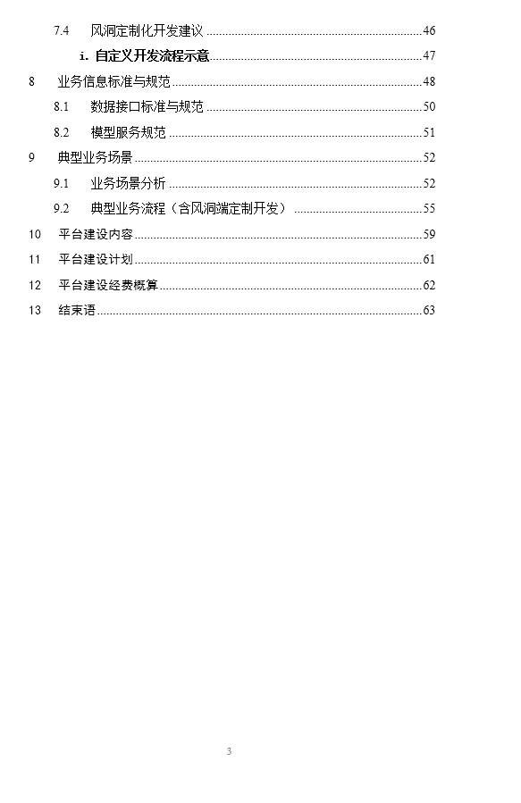

Slide 37
三、下一步主要工作
1、与各试验部共同研讨，深化完善风洞侧健康管理平台软件研发任务书；
2、与信息化总体室共同制定PHM数据治理方案;
3、开展调研咨询，深化完善平台建设方案。

Slide 38
四、需协调解决的问题
1、数据治理基地统筹；
2、平台软件研发实施方式；
3、基地信息中心建设规划；
4、平台建设方案申请延长研究时间。

Slide 39
不妥之处敬请批评指正！

